Slide 1



SMART
CAFFEE KIOSK
5조_TRICYCLE 구도연 고영진 신민서

Slide 2

목차 페이지
01
02
03
System Architecture & Design
Introduction
Implementation
04
05
Trouble Shooting & Retrospective
Demonstration

Slide 3

01
Introduction

Slide 4





Team introduction
구도연
관리자 파트 담당
고영진
주문 파트 담당
신민서
회원 파트 담당

Slide 5




Team introduction
구도연
관리자 파트 담당
고영진
주문 파트 담당
신민서
회원 파트 담당

Slide 6
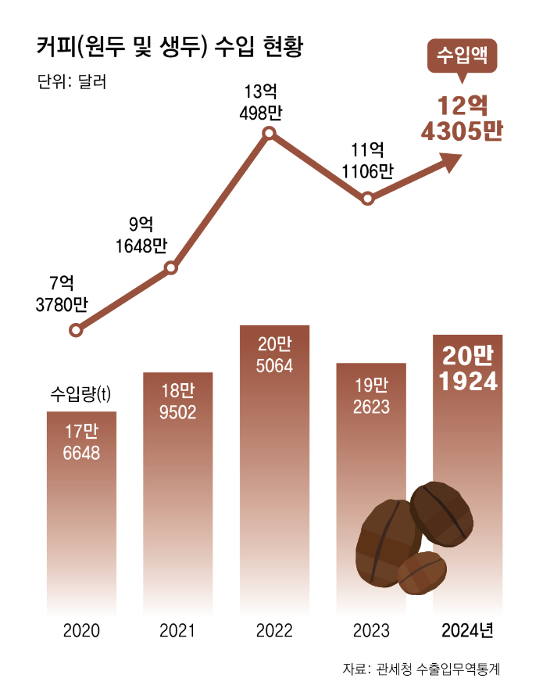
Project introduction
1. 시장 현황 (Current Market Trends)
- 국내 커피 소비량 꾸준히 상승
- KOSTA 강의실 내에서도 매일 아침 많은 학생들이 커피를 구매 2. 핵심 타겟 (Target Audience)
- 2030 핵심 커피 소비자 및 10대 비커피(음료) 소비자 - 정량적 데이터를 바탕으로 인기 메뉴를 분석하고자 하는 매장 점주

Slide 7

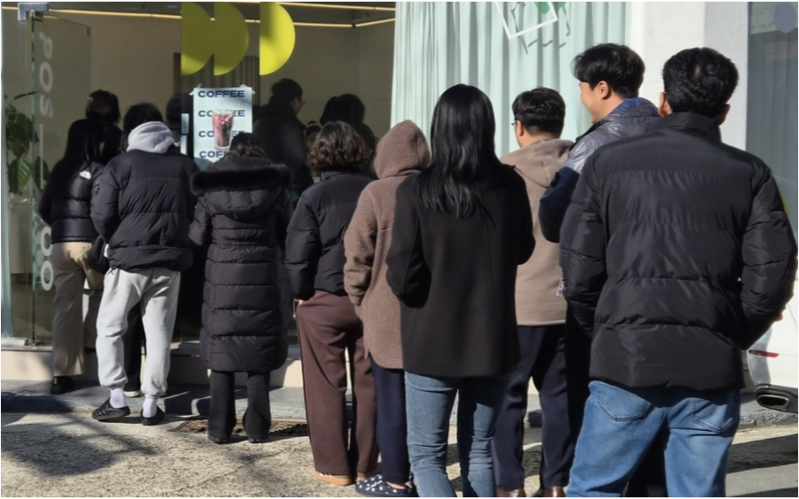
Project introduction
3. 기존 서비스의 문제점
- 주문 적체 : 피크 타임 시 복잡한 옵션 선택으로 인한 대기 시간 지연 - 개인화 부족 : 수많은 메뉴 중 주문할 메뉴를 매번 새로 찾아야 하는 번거로움 - 데이터 부족 : 점주 입장에서 정교한 매출 통계 및 분석의 한계

Slide 8

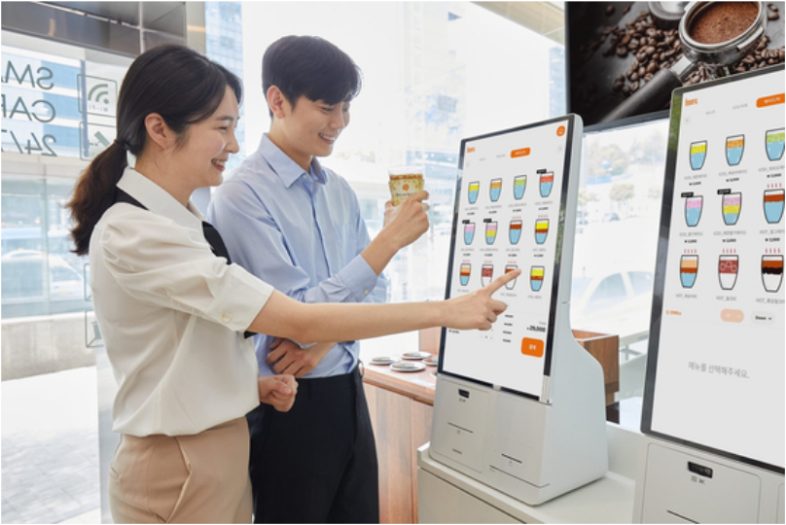

Project introduction
4. 솔루션 및 차별성
- 사용자 측면 : 주문 이력 기반 퀵오더 및 맞춤 추천 메뉴 기능으로 주문 시간 단축 - 관리자 측면: 시각화된 매출 통계로 정량적 데이터 분석 가능

Slide 9
02
System Architecture & Design

Slide 10

개발 환경
구분 | 기술
언어 | Java 17
개발 도구 | Eclipse IDE
아키텍처 | MVC 패턴
DB | Docker, AWS EC2
형상 관리 | GitHub
협업 | Notion, DBdiagram

Slide 11
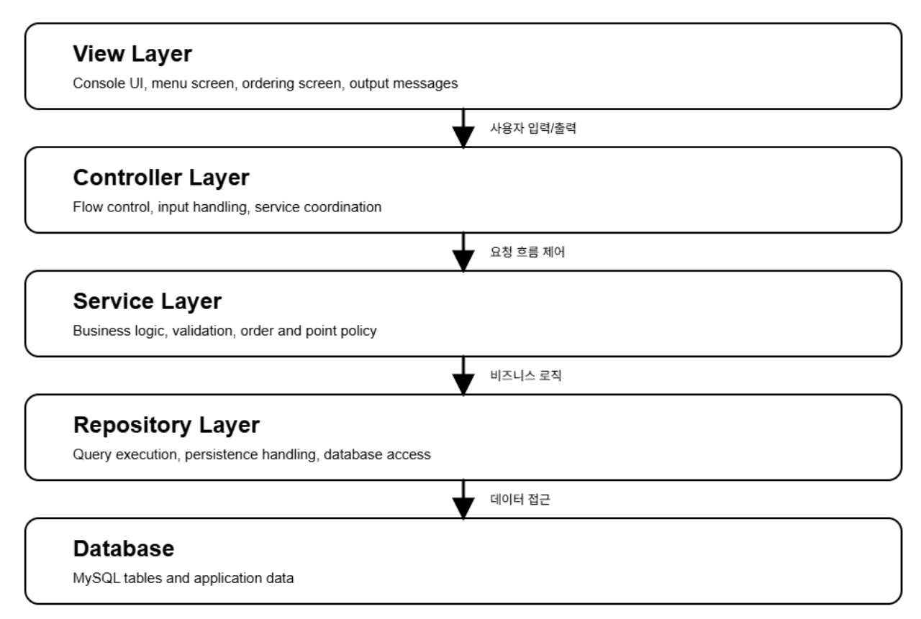
아키텍처 다이어그램

Slide 12

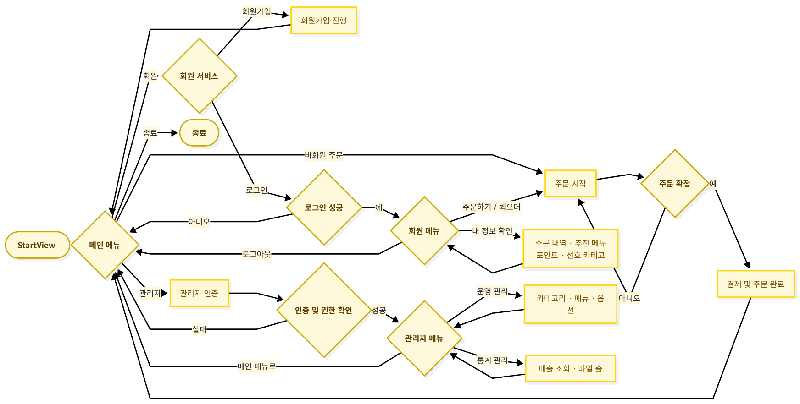
플로우 차트

Slide 13

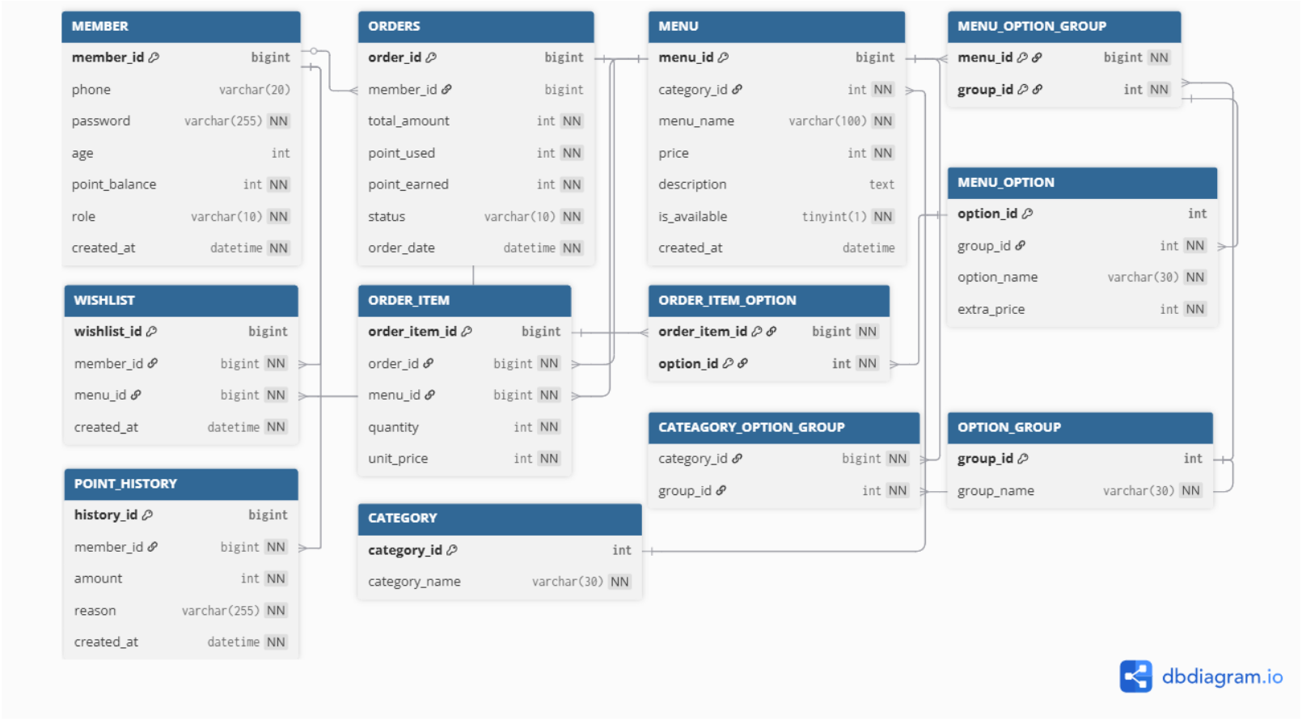
ERD

Slide 14

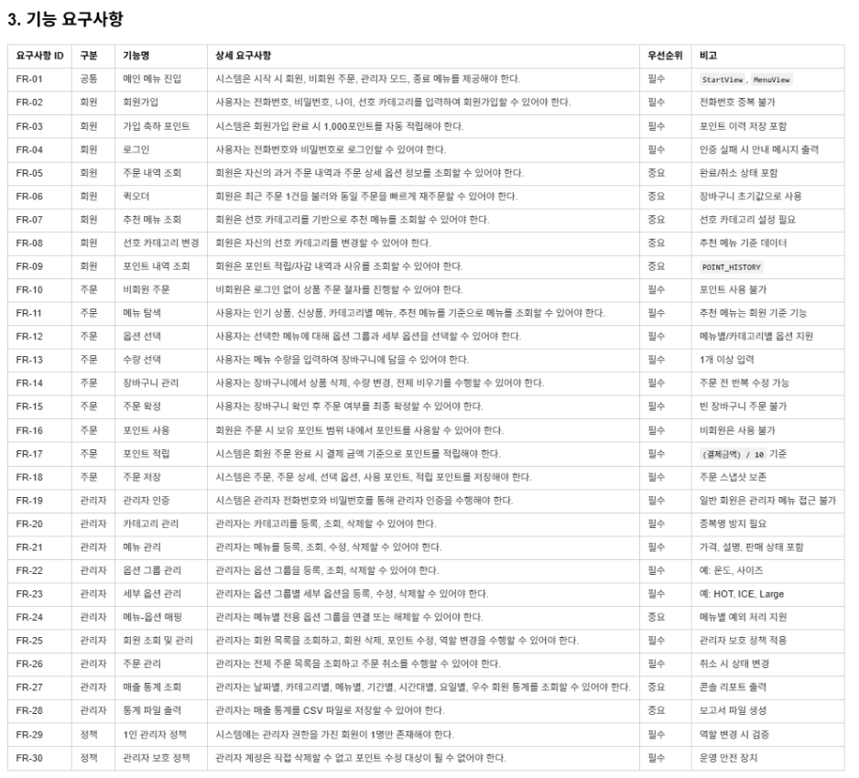
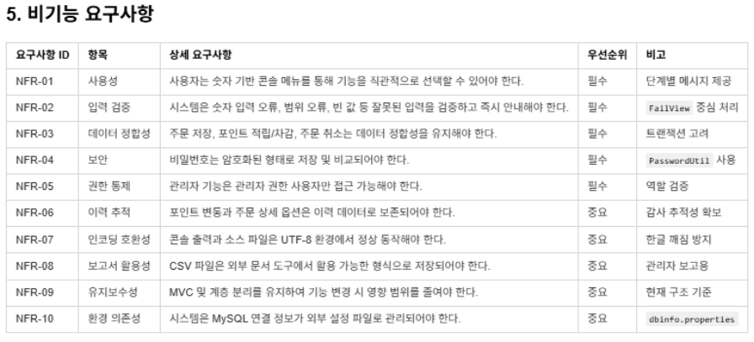
요구사항 정의서

Slide 15
03
Implementation

Slide 16
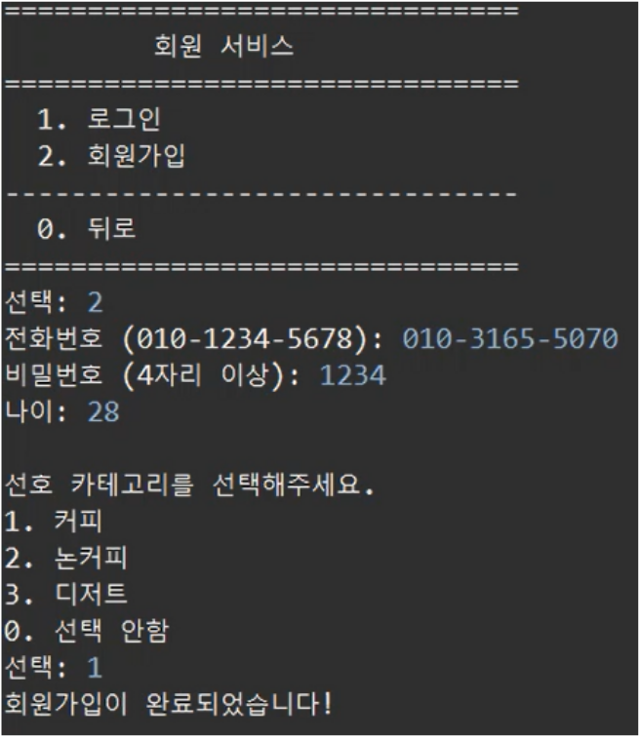
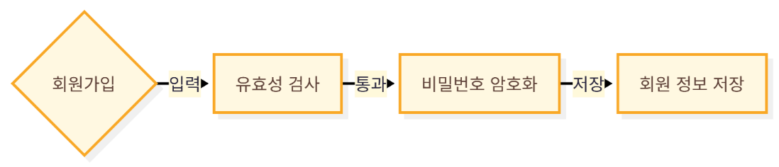

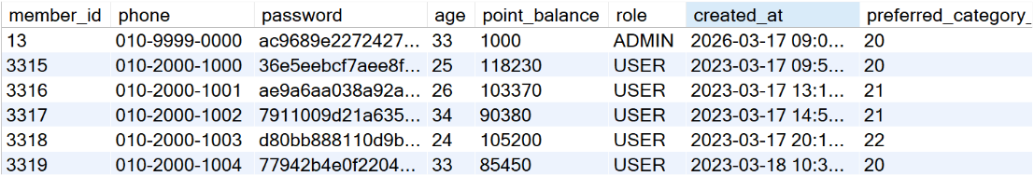
회원가입
- 유효성 검사 → 전화번호 형식 / 비밀번호 4자리 이상 / 중복 전화번호 검사 - 비밀번호 암호화 → PasswordUtil.encrypt() SHA-256 적용 후 저장 - 선호 카테고리 저장 → preferred_category_id DB 저장

Slide 17
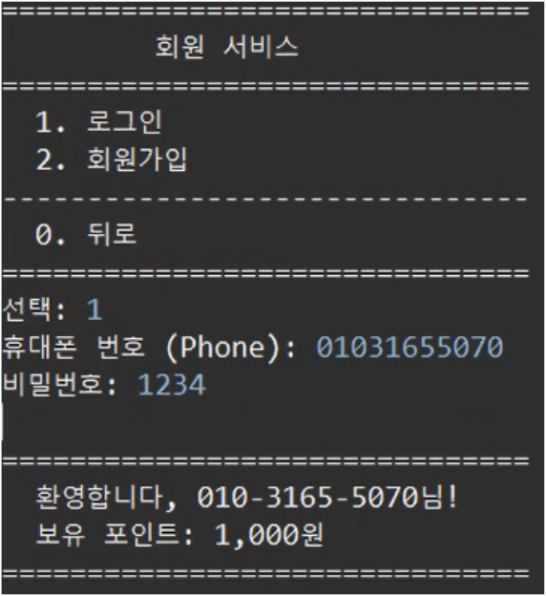
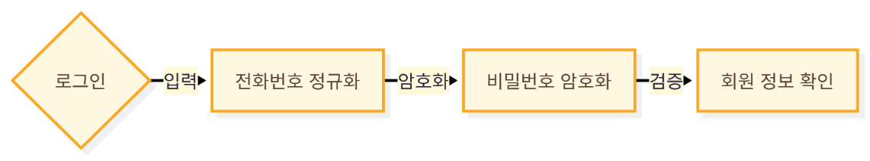
로그인
- 전화번호 자동 정규화
→ replaceAll("[^0-9]", "") 로 숫자 추출 후 010-XXXX-XXXX 재조합
- 비밀번호 단방향 암호화
→ PasswordUtil.encrypt() SHA-256 암호화 후 DB 값과 비교

Slide 18
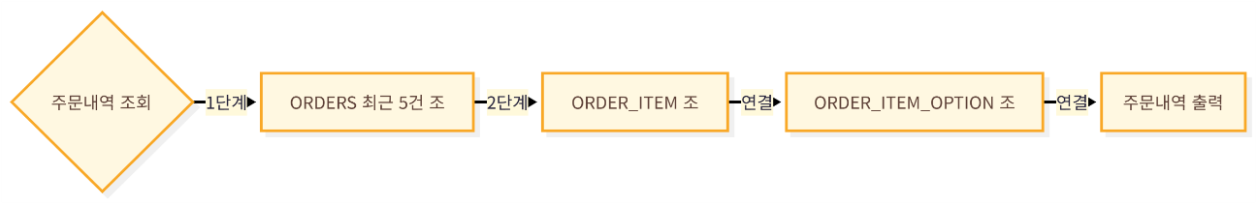
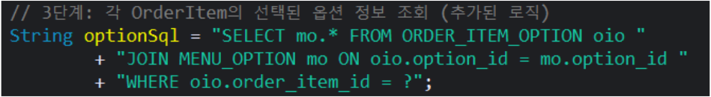
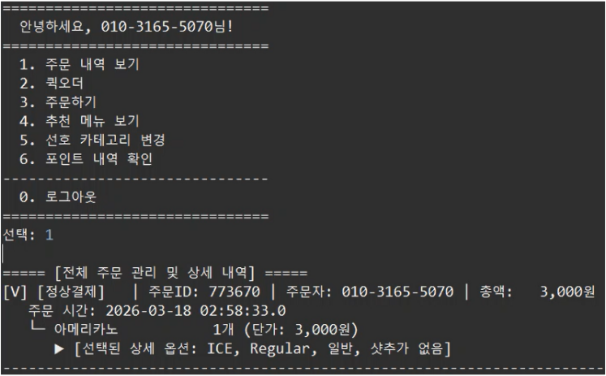
주문내역조회
1단계 → ORDERS 최근 5건 조회 (ORDER BY order_date DESC LIMIT 5) 2단계 → ORDER_ITEM 조회 후 order.setItems() 연결 3단계 → ORDER_ITEM_OPTION 조회 후 item.setOptions() 연결

Slide 19

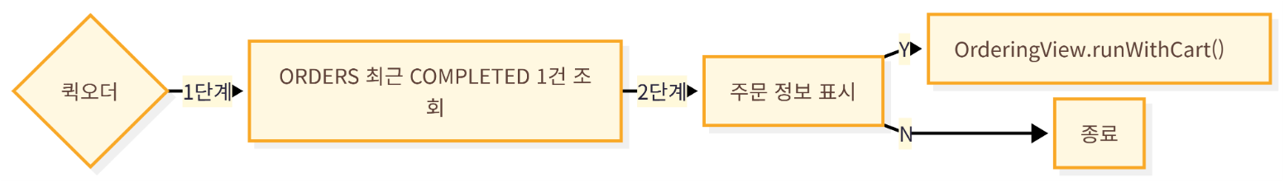
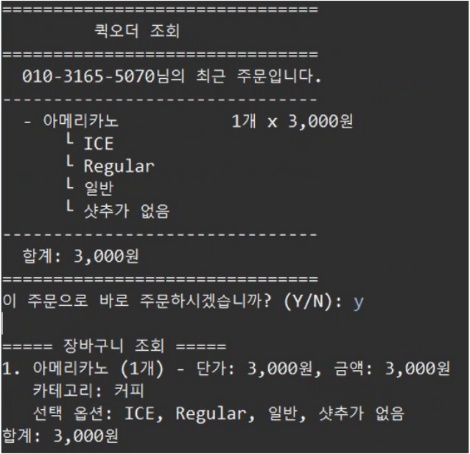
퀵오더
1단계 → ORDERS 최근 COMPLETED 주문 1건 조회 2단계 → ORDER_ITEM 조회 3단계 → ORDER_ITEM_OPTION 조회 (옵션 포함) 카트 연결 → Y 선택 시 OrderingView.runWithCart() 자동 연결

Slide 20
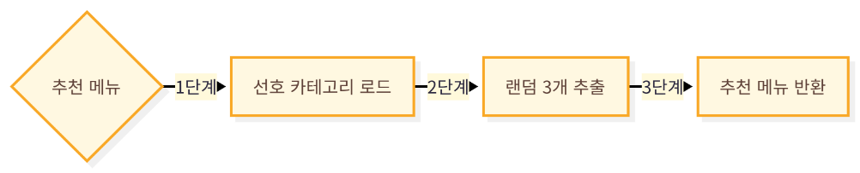
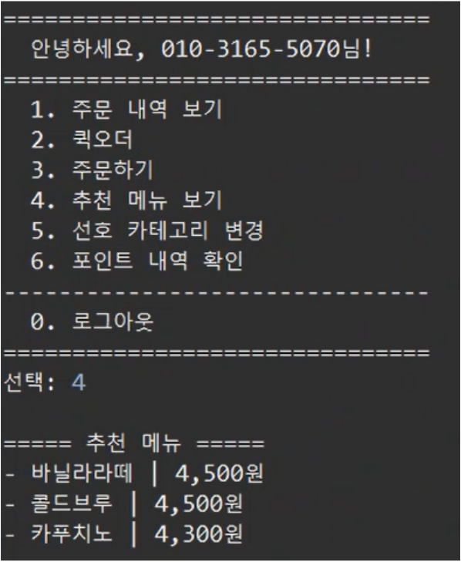
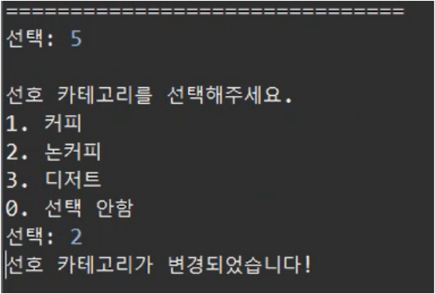
선호 카테고리 / 추천 메뉴
선호 카테고리 저장 → 회원가입 시 preferred_category_id MEMBER 테이블에 저장 랜덤 3개 추출 → Collections.shuffle() 후 subList(0, 3) 반환 즉시 반영 → member.setPreferredCategoryId() 로 재로그인 없이 바로 적용

Slide 21

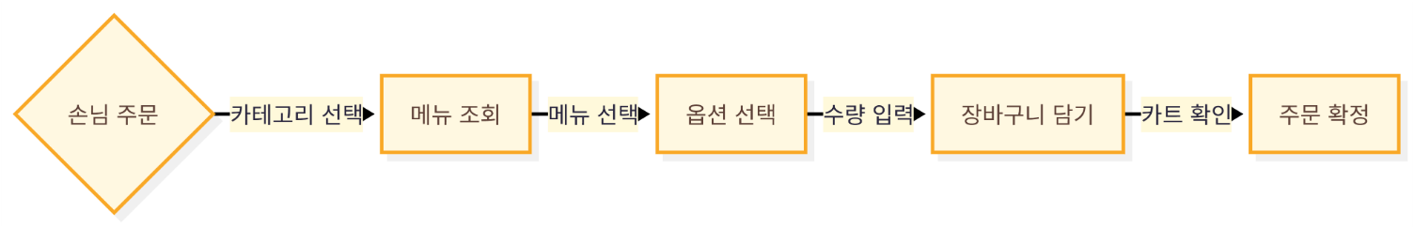
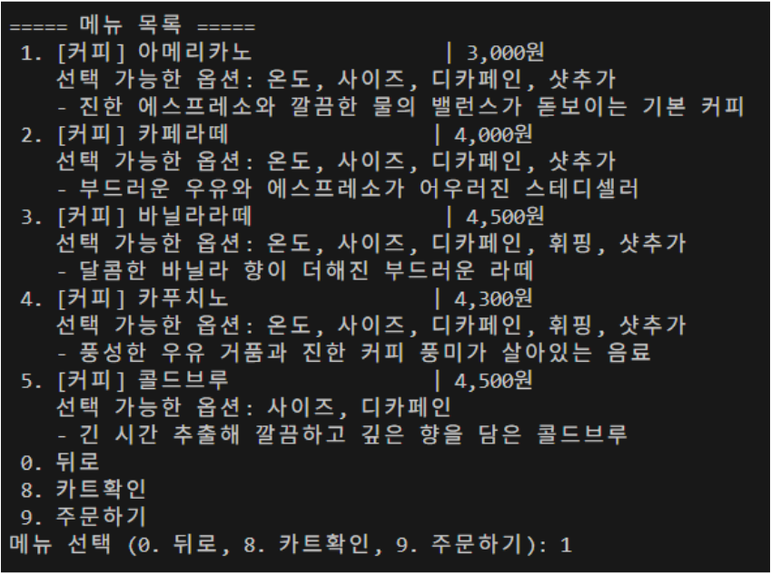
손님 주문 흐름
- 메뉴 진입 분리
→ run() 메인 진입 / runMenuSelectionLoop() 메뉴 선택 단계 분리
- 공통 입력 처리
→ 0(뒤로) / 8(카트) / 9(주문하기) 공통 처리로 일관된 UX 제공

Slide 22
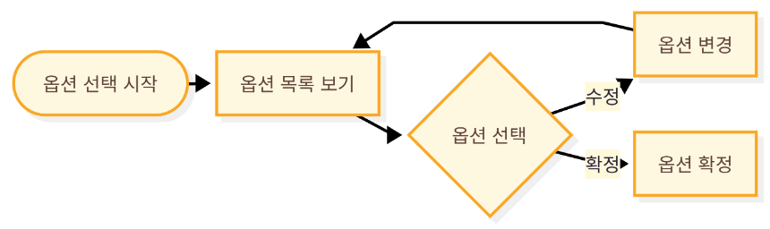
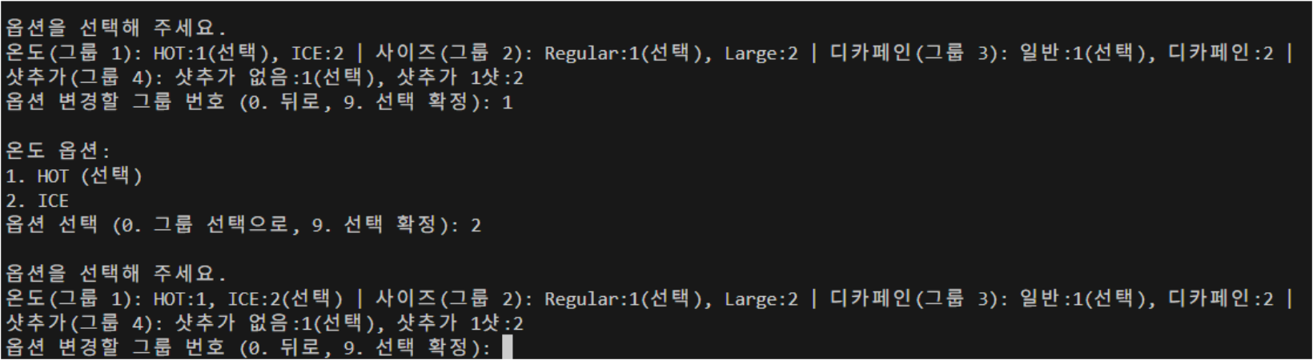
옵션 선택 기능
- 메뉴 진입 분리
→ run() 메인 진입 / runMenuSelectionLoop() 메뉴 선택 단계 분리
- 공통 입력 처리
→ 0(뒤로) / 8(카트) / 9(주문하기) 공통 처리로 일관된 UX 제공

Slide 23
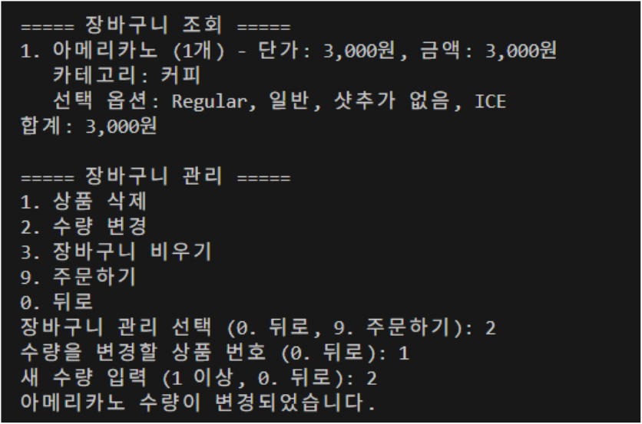
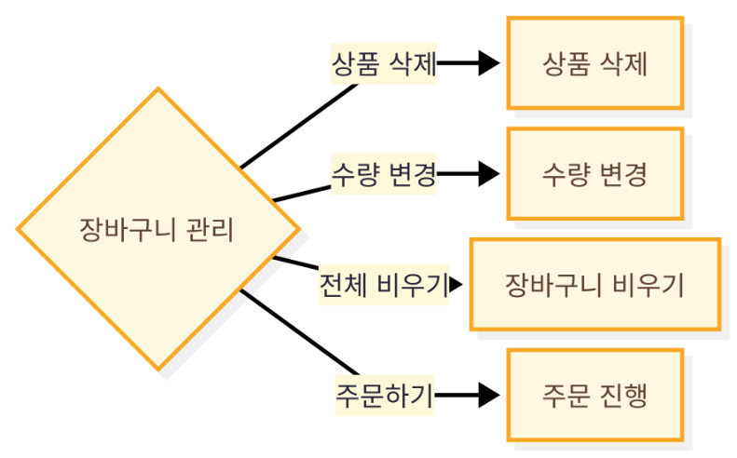
장바구니 관리 기능
- 카트 관리 화면 → 단순 조회가 아닌 삭제 / 수량 변경 / 전체 비우기 지원 - 상태 공유 → 동일한 cart 객체를 화면 전환 사이에서 계속 사용

Slide 24
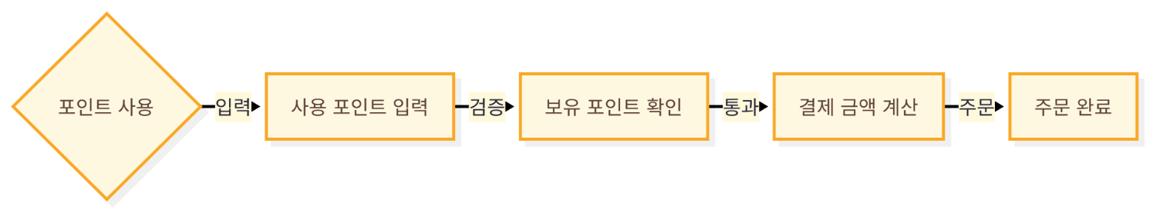
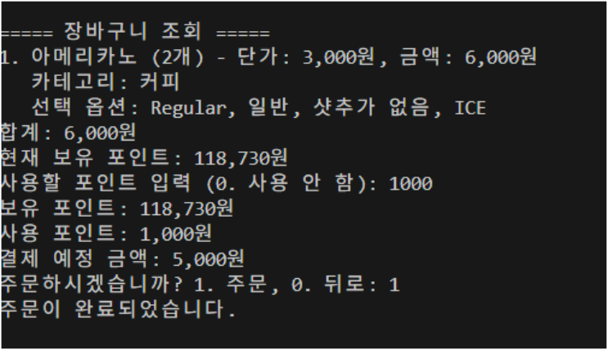
포인트 사용 주문 기능
- 이중 검증 → 화면 입력 검증 + 서비스 비즈니스 검증 계층형 적용 - 포인트 정산 → 기존 포인트 - 사용 포인트 + 적립 포인트 DB 저장 및 반영 - 포인트 적립 → 주문 금액의 10% 적립 / 포인트 사용 시 실결제 금액의 10% 적립

Slide 25

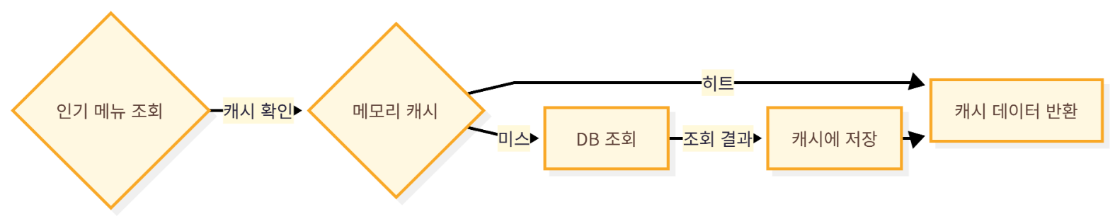
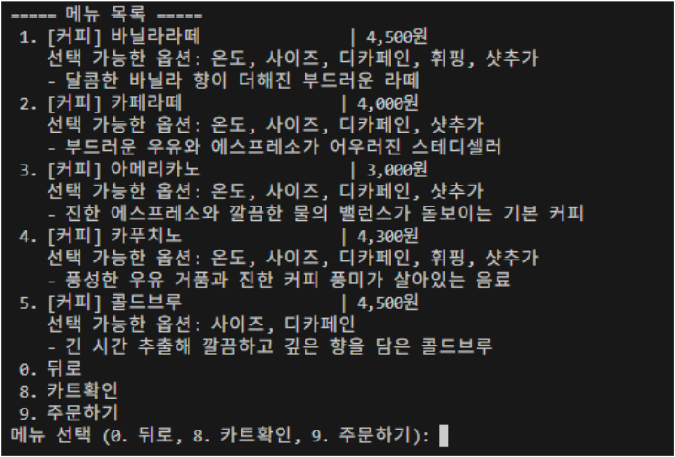
인기 메뉴 조회 기능
- 주문 집계 우선 → 주문 집계 먼저 수행 후 메뉴 정보와 JOIN - 첫 조회 지연 감소 → 서비스 초기화 시 인기 메뉴 백그라운드 캐싱

Slide 26
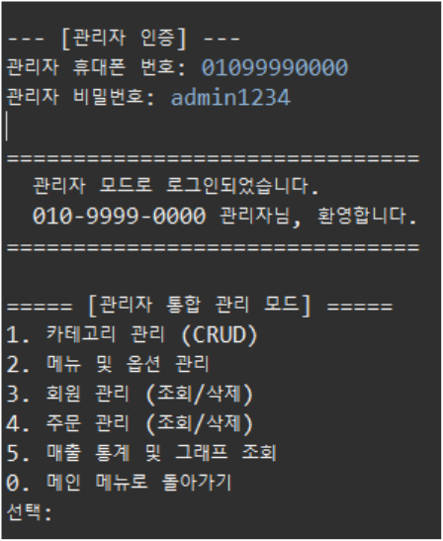
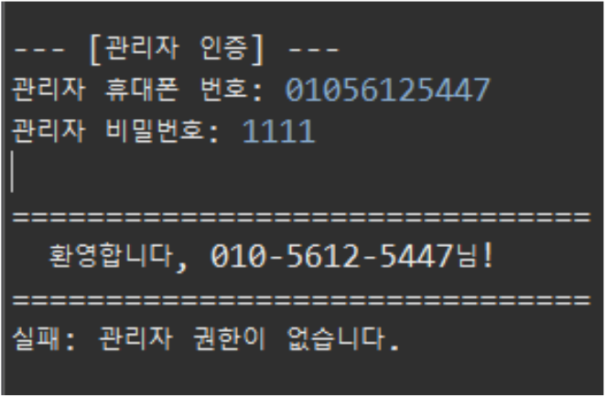
관리자 로그인 및 정책
- ADMIN 단일 정책 → ADMIN은 오직 한 명만 존재하도록 제한 - 관리자 전용 로그인 → role = ADMIN 인 계정만 관리자 모드 진입 가능 - 권한 이전 정책 → 기존 ADMIN을 USER로 변경 후 새 ADMIN 권한 부여

Slide 27
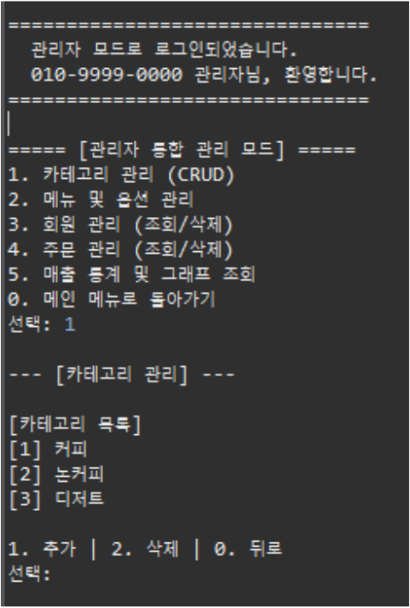
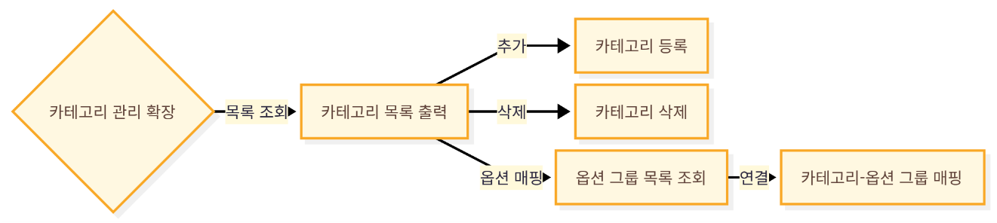
카테고리 관리
- 카테고리 CRUD → 카테고리 추가 / 삭제 지원 - 옵션 그룹 매핑 → addOptionGroupToCategory() / removeOptionGroupFromCategory() 로 카테고리별 옵션 설정

Slide 28

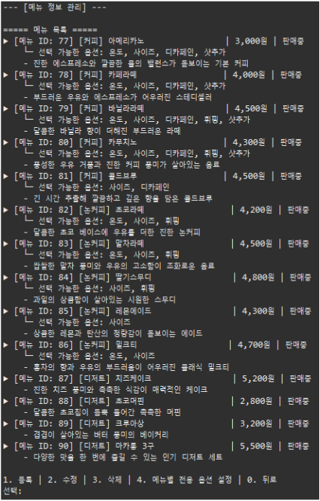
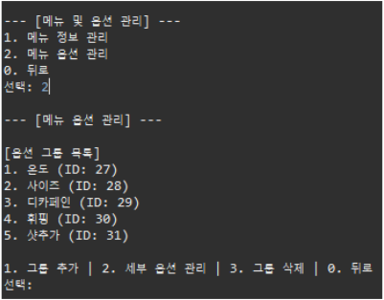
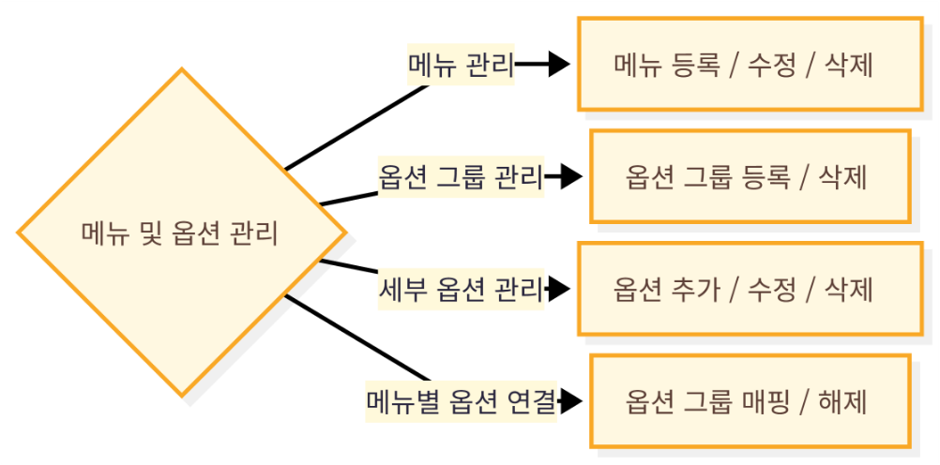
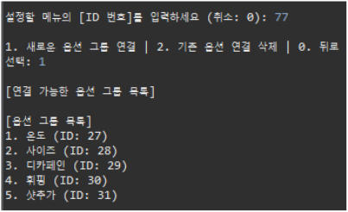
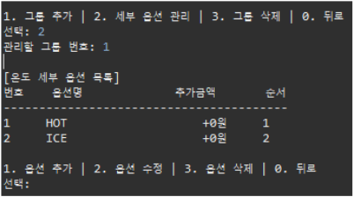
메뉴 및 세부 옵션 관리
- 메뉴 CRUD → registerMenu() / deleteMenu() 카테고리 기반 메뉴 등록 / 삭제 - 옵션 그룹 관리 → addOptionGroup() / deleteOptionGroup() 옵션 그룹 추가 / 삭제 - 세부 옵션 관리 → addMenuOption() / updateMenuOption() / deleteMenuOption() 옵션 수정

Slide 29
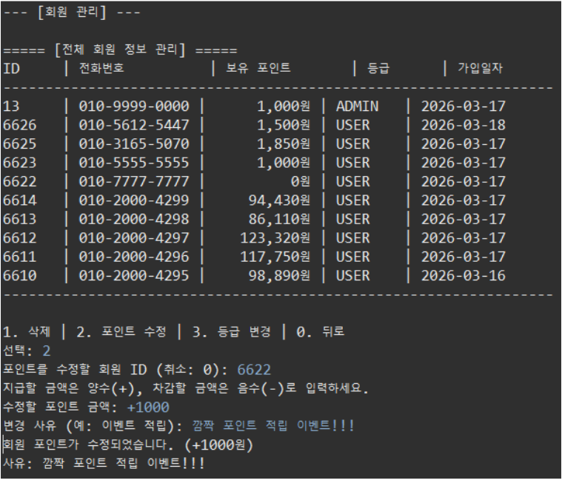
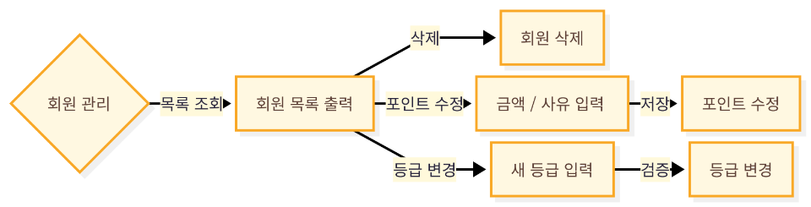
회원 관리
- 회원 조회 / 삭제 → getAllMembers() / deleteMember() 전체 회원 목록 조회 및 삭제 - 등급 변경 → updateRole() 일반 고객 / 우수 고객 등급 변경 - 포인트 수정 → updatePoint() 포인트 추가 / 차감 및 변경 사유 필수 기재

Slide 30
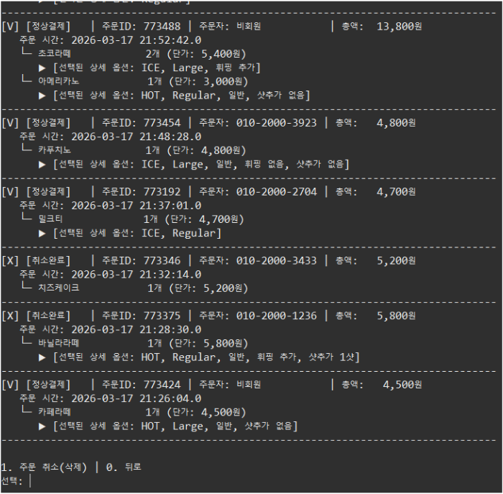
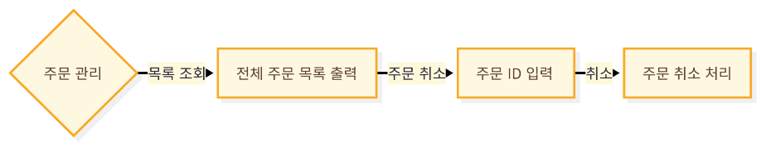
주문 관리
- 주문 조회 → getAllOrders() 전체 주문 목록 조회 - 소프트 삭제 → cancelOrder() DB 영구 삭제가 아닌 [취소완료] 상태로 변경

Slide 31
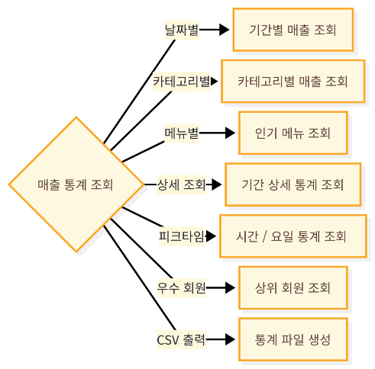
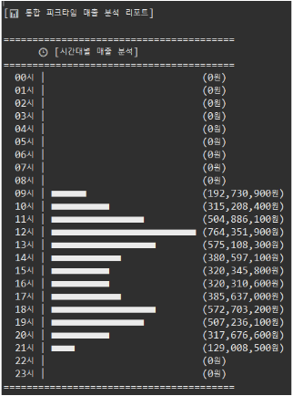
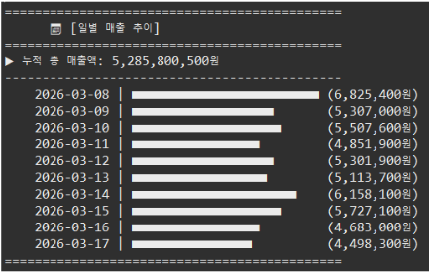
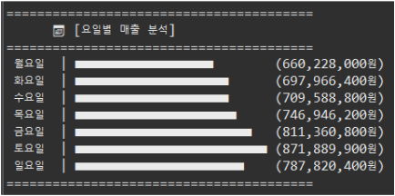
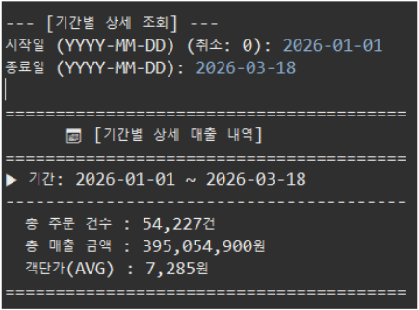
매출 통계 및 그래프 조회
- 기간별 통계 → showDateStatistics() 일별 / 주차별 / 월별 / 연도별 매출 조회 - 특정 기간 조회 → showDetailedPeriodStatistics() 설정한 기간 매출 통계 및 객단가 분석 - 피크타임 분석 → showIntegratedPeakTimeStatistics() 시간대 / 요일별 매출 분석 - 우수 회원 분석 → showTopMemberStatistics() 누적 결제액 기준 상위 회원 조회

Slide 32

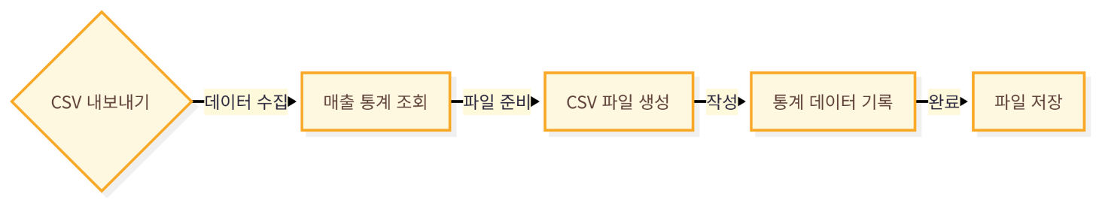



총 매출 통계 .csv 저장하기
- CSV 내보내기 → exportStatistics() 전체 매출 통계 데이터를 CSV 파일로 저장

Slide 33




데이터 등록 스크립트
Step 1
데이터 시드 스크립트 구축
마스터/메뉴/회원/주문 데이터 3년간 70만건 데이터 생성
Step 2
실제 서비스 유사 환경 테스트
일 주기성, 주 주기성, 계절성, 성장트렌드 등 반영한 데이터 구축
Step 3
문제점 파악
대량 데이터 삽입시 UI 문제, 성능 문제 사전확인
Step 4
문제점 해결
실제 환경에서도 안정적으로 사용 가능한 서비스 구축

Slide 34
04
Demonstration

Slide 35


시연 영상 - 신규 고객
- 상황 카페를 처음 방문한 신규 고객 - 목표 메뉴를 직접 둘러보고 마음에 드는 음료 주문 후 회원가입으로 혜택 받기 - 시나리오 회원가입 → 선호 카테고리 선택 (커피) → 로그인 → 추천 메뉴 확인 → 메뉴 탐색 (인기/신상/커피) → 아메리카노 주문 → 수량 변경 → 주문 완료 → 주문 내역 확인 → 포인트 내역 확인 → 선호 카테고리 변경 (논커피) → 로그아웃
알고리즘이 선택한 바로 그 영상: 회원 관리 시연 편(광고 없음)

Slide 36


시연 영상 - 단골 고객
- 상황
자주 방문하는 단골 고객
- 목표
매번 같은 메뉴를 빠르게 재주문
- 시나리오
로그인 → 퀵오더 선택
→ 최근 주문 확인 → Y 선택
→ 카트 자동 연결 → 주문 완료
[최초공개] 퀵오더, 직접 써봤습니다... (영상 길이가 짧아서 충격 주의)

Slide 37


시연 영상 - 관리자
- 상황
1인 카페를 운영하는 관리자
- 목표
판매 중인 메뉴 관리, 매출 통계 분석, 회원 및 주문 관리, 고객의 주문 성향 파악
- 시나리오
관리자 로그인 → 카테고리/메뉴 관리 선택
→ 회원 관리 → 회원 조회 및 주문 내역 취소
→ 매출 통계 및 그래프 조회 → 시간/메뉴 별 판매량 파악
인★ 릴스만 편집해본 그녀가
직접 관리자 기능 시연 영상에
더빙과 자막 편집을 하게 된 사연...[더보기]

Slide 38
05
tROUBLE sHOOTING & Retrospective

Slide 39



트러블슈팅 1 - 퀵오더 데이터 구조 불일치
문제
퀵오더와 주문내역의 반환 타입 불일치 퀵오더 → List<OrderItem> 반환 주문내역 → List<Order> 반환 동일한 UI를 출력해야 하는데 데이터 구조가 달라 코드 중복 및 유지보수 문제 발생
원인
퀵오더를 별도 테이블 없이 구현하면서 OrderItem만 반환하도록 설계 → Order 단위로 묶어야 한다는 점을 초기에 고려하지 않음
해결
QuickOrderRepository 반환 타입 변경 : List<OrderItem> → Order
ORDERS → ORDER_ITEM → ORDER_ITEM_OPTION 3단계 조회로 통일
퀵오더 · 주문내역 동일한 데이터 구조 완성 → 카트 연결까지 자연스럽게 구현 가능

Slide 40


트러블슈팅 2 - 인기 메뉴 조회시 응답지연 발생
문제
시드 데이터 삽입 후 인기메뉴 조회 시 약 20초 응답 지연 발생
원인
N+1 쿼리 문제, 적절한 인덱스 부재, 너무 많은 데이터
- 해결
서브쿼리 이용, N+1 쿼리 최적화 → 쿼리 되는 개수가 5개 여서 성능 병목은 아닌것으로 파악되었음
인덱스 생성 > 시간 1/2 수준으로 줄었지만, 여전히 10초의 시간은 치명적
1. 전체 기간이 아닌 최근 6개월 집계로 변경 → 집계, 정렬 비용이 줄어들어 1~2초 수준으로 줄어듦
2. 프로그램시 시작시 초기화 되는 메모리 캐시를 Thread로 구현 → 즉시 응답하는 수준으로 개선
키오스크 프로그램의 생명주기를 고려하여 단순한 캐시로 구현.

Slide 41

트러블슈팅 3 - 메뉴 옵션 등록의 번거로움
문제
메뉴 정보를 등록할 때마다 세부 옵션을 수동으로 연결해야하는 번거로움
원인
데이터 간의 관계(특히 메뉴와 옵션)를 수동으로 관리하던 개별 관리 구조
- 해결
- 관계를 자동화하고 표준화한 카테고리 기반 메뉴 옵션 템플릿(Template) 방식 구현 - 메뉴 등록 자동화:
- 메뉴 등록 시 해당 카테고리에 설정된 기본 옵션 그룹들이 `MENU_OPTION_GROUP`에
자동으로 복제되어 등록되도록 `AdminServiceImpl.registerMenu` 로직 개선
- 데이터 관리 효율화:
- '커피' 카테고리 자체에 '온도'와 '사이즈' 옵션 그룹을 미리 지정해두고, 새로운 메뉴가 '커피' 카테고리로 등록되면 이 옵션들을 자동으로 상속받음 → 공통 옵션을 일괄 적용할 수 있는
기반 마련

Slide 42
프로젝트 회고
좋았던 점
- 프로젝트를 3명이 역할을 나눠 Git으로 협업하면서 충돌을 직접 해결하는 경험을 할 수 있어서 좋았습니다. MVC 패턴과 인터페이스 분리 구조가 실제로 왜 필요한지 몸으로 체감할 수 있었고, 설계한 기능이 동작하는 순간의 성취감도 컸습니다.
- 실제 시나리오와 유사한 70만개의 주문 데이터를 삽입하여 단순 토이프로젝트 수준이 아니라 실제 환경과 비슷한 환경에서 테스트 해볼 수 있어서 좋았습니다.
아쉬웠던 점
- 아쉬운 점은 데이터 구조를 초기에 잘못 설계해 프로젝트 도중 몇 번 리팩토링했던 점입니다.
보완할 점
- 메뉴 조회 같은 간단한 쿼리에 매번 DB 연결을 새로 시도하는데, HikariCP 커넥션 풀을 적용해 DB 성능을 개선하거나 메모리 캐시를 사용 전체에 적용했으면 네트워크 비용을 아낄 수 있었을 것 같습니다.
- JUnit으로 단위 테스트를 작성해 코드의 신뢰성을 높혔을 것 같습니다.
- 스키마를 SQL로 직접 관리하여 변경이 필요해질 때마다 스키마를 추적하기 번거로웠는데, Flyway 등의 마이그레이션 도구를 사용하거나 문서화 규칙을 명확히 적용했으면 좋았을 것 같습니다.
- 향후에는 키오스크 하나에서 돌아가는 프로그램이 아니라 전체 프랜차이즈와 연동되는 프로그램으로 확장 할 수 있으면 좋을 것 같습니다.

Slide 43
tHANK YOU

